Slide 1
2026/6/25
事前に勉強しておくと役立ちます
㈱ビジュアル・テクノロジー研究所
山本三七男

Slide 2
2026/6/25
今回のマイコンプログラムでは、
・Grove端子にセンサを接続します。
・OpenLog(SDカード読み書き)モジュール
は、UART通信で接続します。
各種センサ
・M5 IMU PRO BMP280, BMI270, BMM150内蔵で、
I2C通信で接続します。
・M5 LIGHT
光センサでアナログとデジタル出力です。
・M5 GPS V1.1
AT6668, MAX2659内蔵でGNSSデータを
UART通信で接続します。
以下の動画で原理などを勉強してみてください。
動画説明にあるような通信のための設定は、Arduinoのプログラムで初期設定されていて、特に仕組みを知らなくても、通信できるようになっています。
Grove端子の説明 https://iothonpo.com/grobe-connector/
調歩同期式シリアル通信UARTの説明
https://www.youtube.com/watch?v=lmkAn_Rr4fM
クロック同期式シリアル通信I2Cの説明
https://www.youtube.com/watch?v=hnbxpytiwEM
図を使った説明が分かりやすいです。
https://www.youtube.com/watch?v=fnZ3cg4U6rM
https://www.youtube.com/watch?v=V3bGilpTgRs

Slide 3
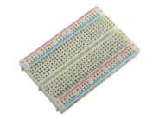
2026/6/25
今回のマイコンプログラムにブレッドボードを使います。
ブレッドボードの説明です。
https://www.youtube.com/watch?v=GzaLyulyskA

Slide 4
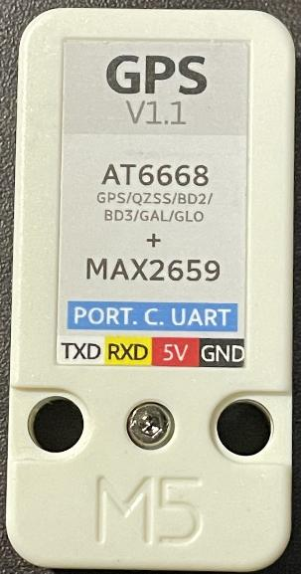
2026/6/25
GNSS受信には、M5 GPS V1.1モジュールを使います。
受信するデータの説明が書かれたサイトの紹介
https://skyrail.tech/archives/433
どんなデータが来るのか、一度、見ておいてください。
ただし、プログラムはM5のライブラリが直接データを出力するので、フォーマットを意識しないでも使えます。

Slide 5
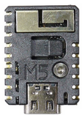
2026/6/25
今回、マイコンとしてM5Stamp S3を使います。
事前に、どんなことができそうか、紹介サイトもたくさん
ありますので、見ておいてください。
https://logikara.blog/stamps3-init/

